Slide 1

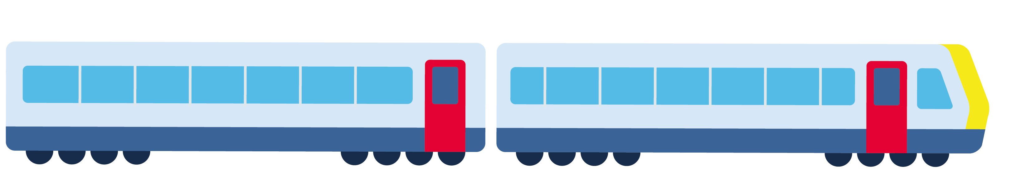

Ich traue mich, mit der Bahn zu fahren
Mein Tutorial , um alleine zu reisen
Vorname
(trage deinen Vornamen ein)
© European Easy-to-Read Logo: Inclusion Europe.
More information at https://www.inclusioneurope.eu/easy-to-read/
Notes:
Weißen Hintergrund verwenden, um Ausdruck und Notizen zu erleichtern

Slide 2
Inhaltsverzeichnis
Die 8 Etappen der Reise………………………………………….... Seite 3
Die Karte, um um Hilfe zu bitten ……………………….………. Seite 69
Bei unvorhergesehenen Umständen,
Schwierigkeiten oder Unsicherheiten
Die NMBS/SNCB hilft mir ………………………….………..….…. Seite 73

Slide 3

Die 8 Etappen der Reise

Slide 4




Die 8 Etappen
Ich bereite meine Reise mit meinem Betreuer vor.
Ich suche den Eingang des Abfahrtbahnhofs.
Ich kaufe meinen Fahrausweis.
Ich gehe auf den Bahnsteig.

Slide 5





Die 8 Etappen
Ich steige in den Zug.
Ich bin im Zug und achte auf die Haltestellen.
Ich komme am Zielbahnhof an und steige aus.
Ich verlasse den Bahnhof.

Slide 6
Ich bereite meine Reise
mit meinem Betreuer vor

Slide 7
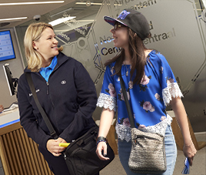
Vor der Reise kann ich Hilfe reservieren.
Wenn ich Schwierigkeiten habe, mich alleine fortzubewegen,
kann ich mir von den Hilfsteams der NMBS/SNCB helfen lassen.
Das ist ein kostenloser Service, der
täglich von 07:00 Uhr bis 21:30 Uhr
an 159 Bahnhöfen reserviert werden kann.
Um zu reservieren,
rufe ich die Nummer 02.607.30.00 an,
- 24 Stunden vorher, wenn es ein kleiner Bahnhof ist
- 3 Stunden vorher, wenn es ein großer Bahnhof ist.
Weitere Informationen über
den Hilfeservice finde ich:
- auf der Website: sncb.be.

Slide 8
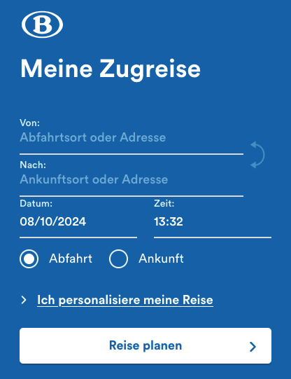
Ich suche Informationen über die Strecke,
den Fahrplan und die Bahnsteignummer.
Auf der Website der NMBS/SNCB
www.sncb.be

Slide 9
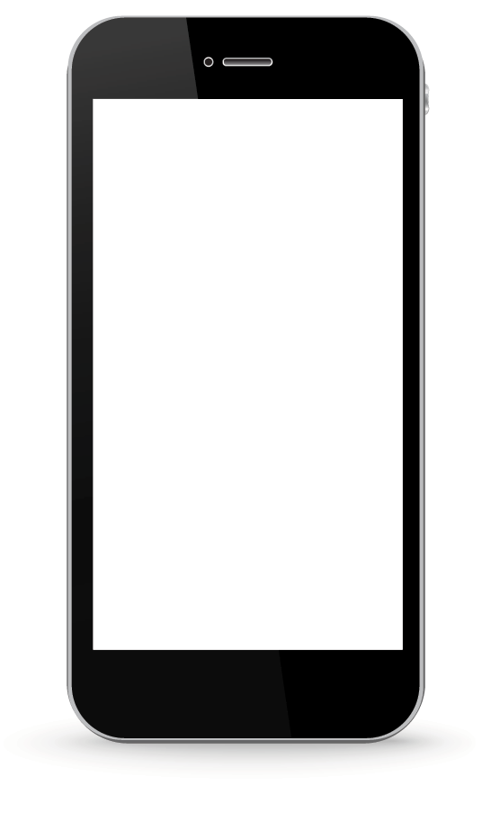
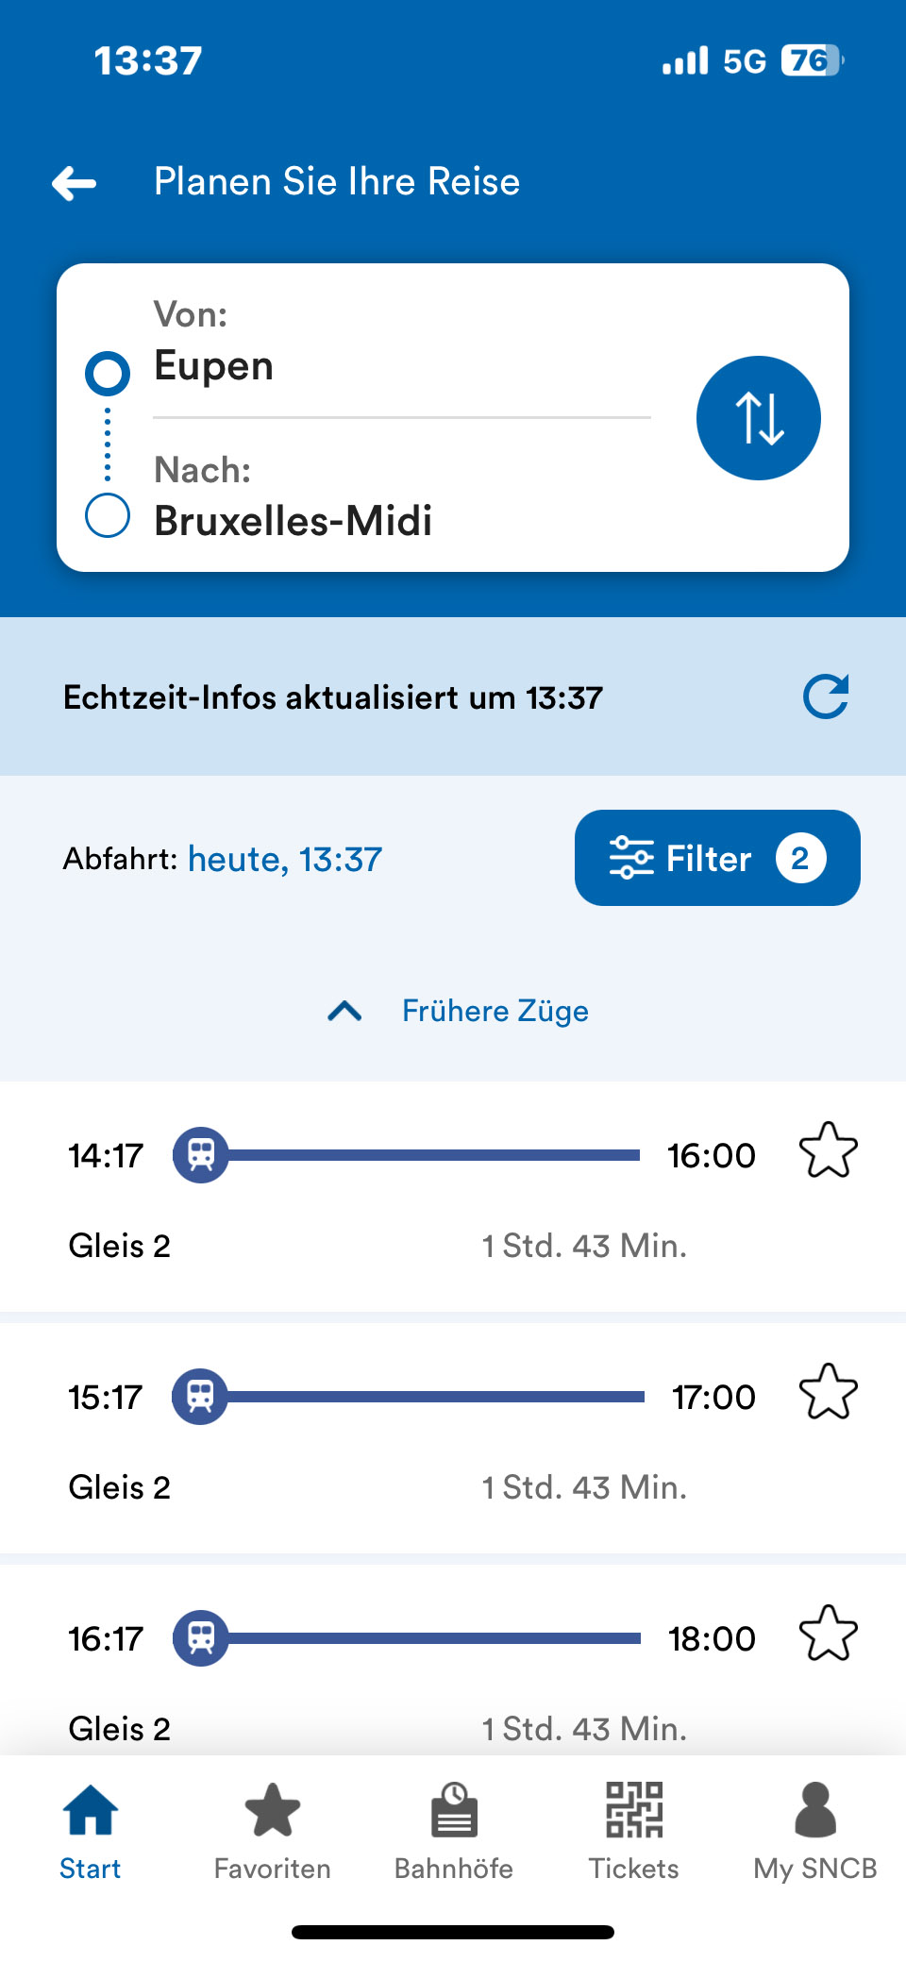
Ich suche Informationen über die Strecke, den Fahrplan und die Bahnsteignummer.
In der kostenlosen App
der NMBS/SNCB.

Slide 10
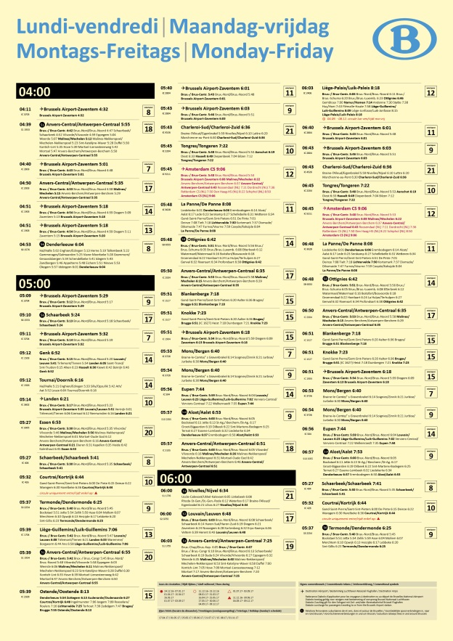
Ich suche Informationen über die Strecke, den Fahrplan und die Bahnsteignummer.
Im Bahnhof auf den gelben Anschlägen.

Slide 11
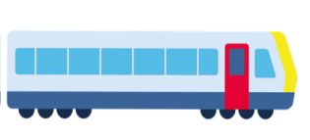



Hinfahrt
Ich gebe die Informationen an, die ich für meine
Reise brauche.
Ich fahre nach
Ich gebe den Zielbahnhof an
Uhrzeit
Ich gebe die Abfahrtszeit an
Bahnsteig
Ich gebe den vorgesehenen Bahnsteig an
Richtung
Ich gebe die Richtung des Zuges an

Slide 12
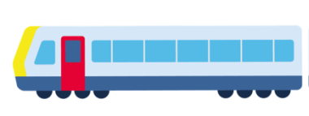
Rückfahrt
Ich gebe die Informationen an, die ich für meine
Reise brauche.
Ich fahre nach
Ich gebe den Zielbahnhof an
Uhrzeit
Ich gebe die Abfahrtszeit an
Bahnsteig
Ich gebe den vorgesehenen Bahnsteig an
Richtung
Ich gebe die Richtung des Zuges an

Slide 13
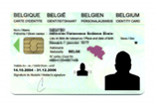
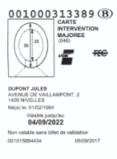
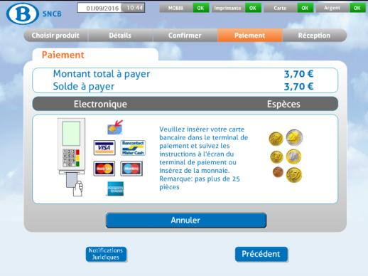
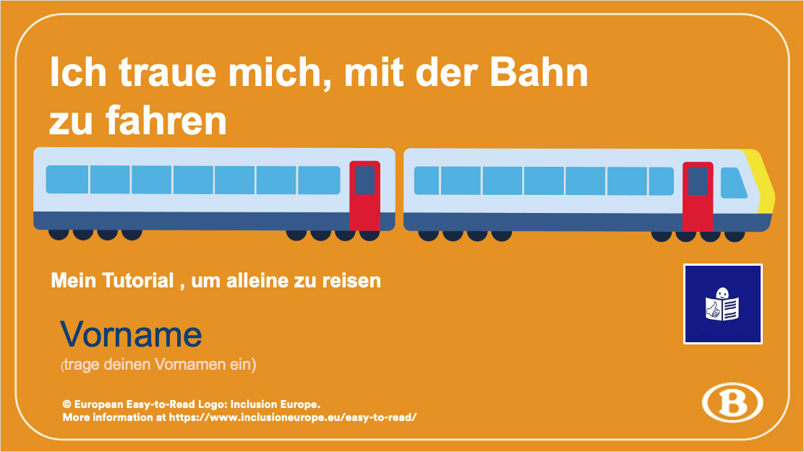

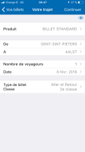
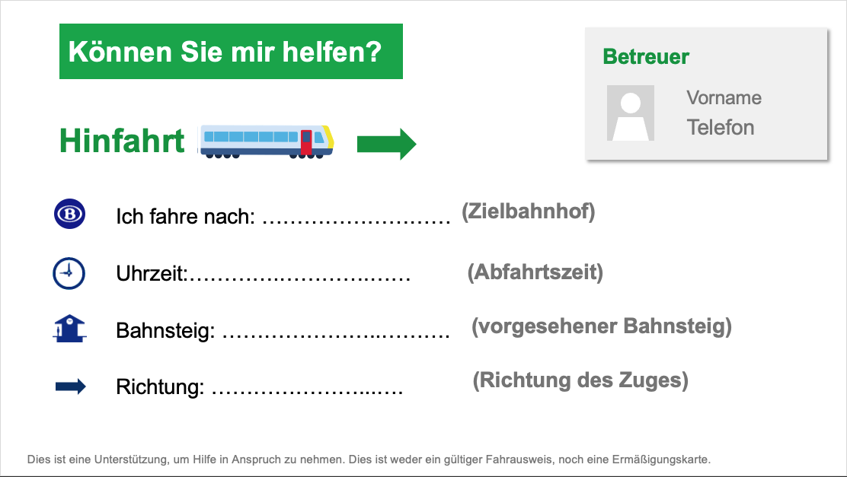
Nichts vergessen?
Bevor ich abfahre, schaue ich, ob ich etwas vergessen habe.
Meine Ermäßigungskarte,
falls ich eine habe.
Mein Personalausweis .
Mein Geld
oder meine Bankkarte.
Mein Fahrausweis,
wenn ich ihn vorher gekauft habe.
Mein Tutorial.
Mein Telefon,
in dem ich die Hilfenummer der NMBS/SNCB 02 607 30 10 gespeichert habe.
Meine Hilfekarte.

Slide 14
Ich suche den Eingang des Abfahrtbahnhofs

Slide 15

Ich suche den Eingang des Bahnhofs.
Hier füge ich das Foto des Abfahrtbahnhofs ein,
dazu schaue ich im Internet nach oder füge das Foto ein, das ich selbst gemacht habe.
Ich gebe den Namen
des Abfahrtbahnhofs ein.

Slide 16

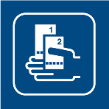

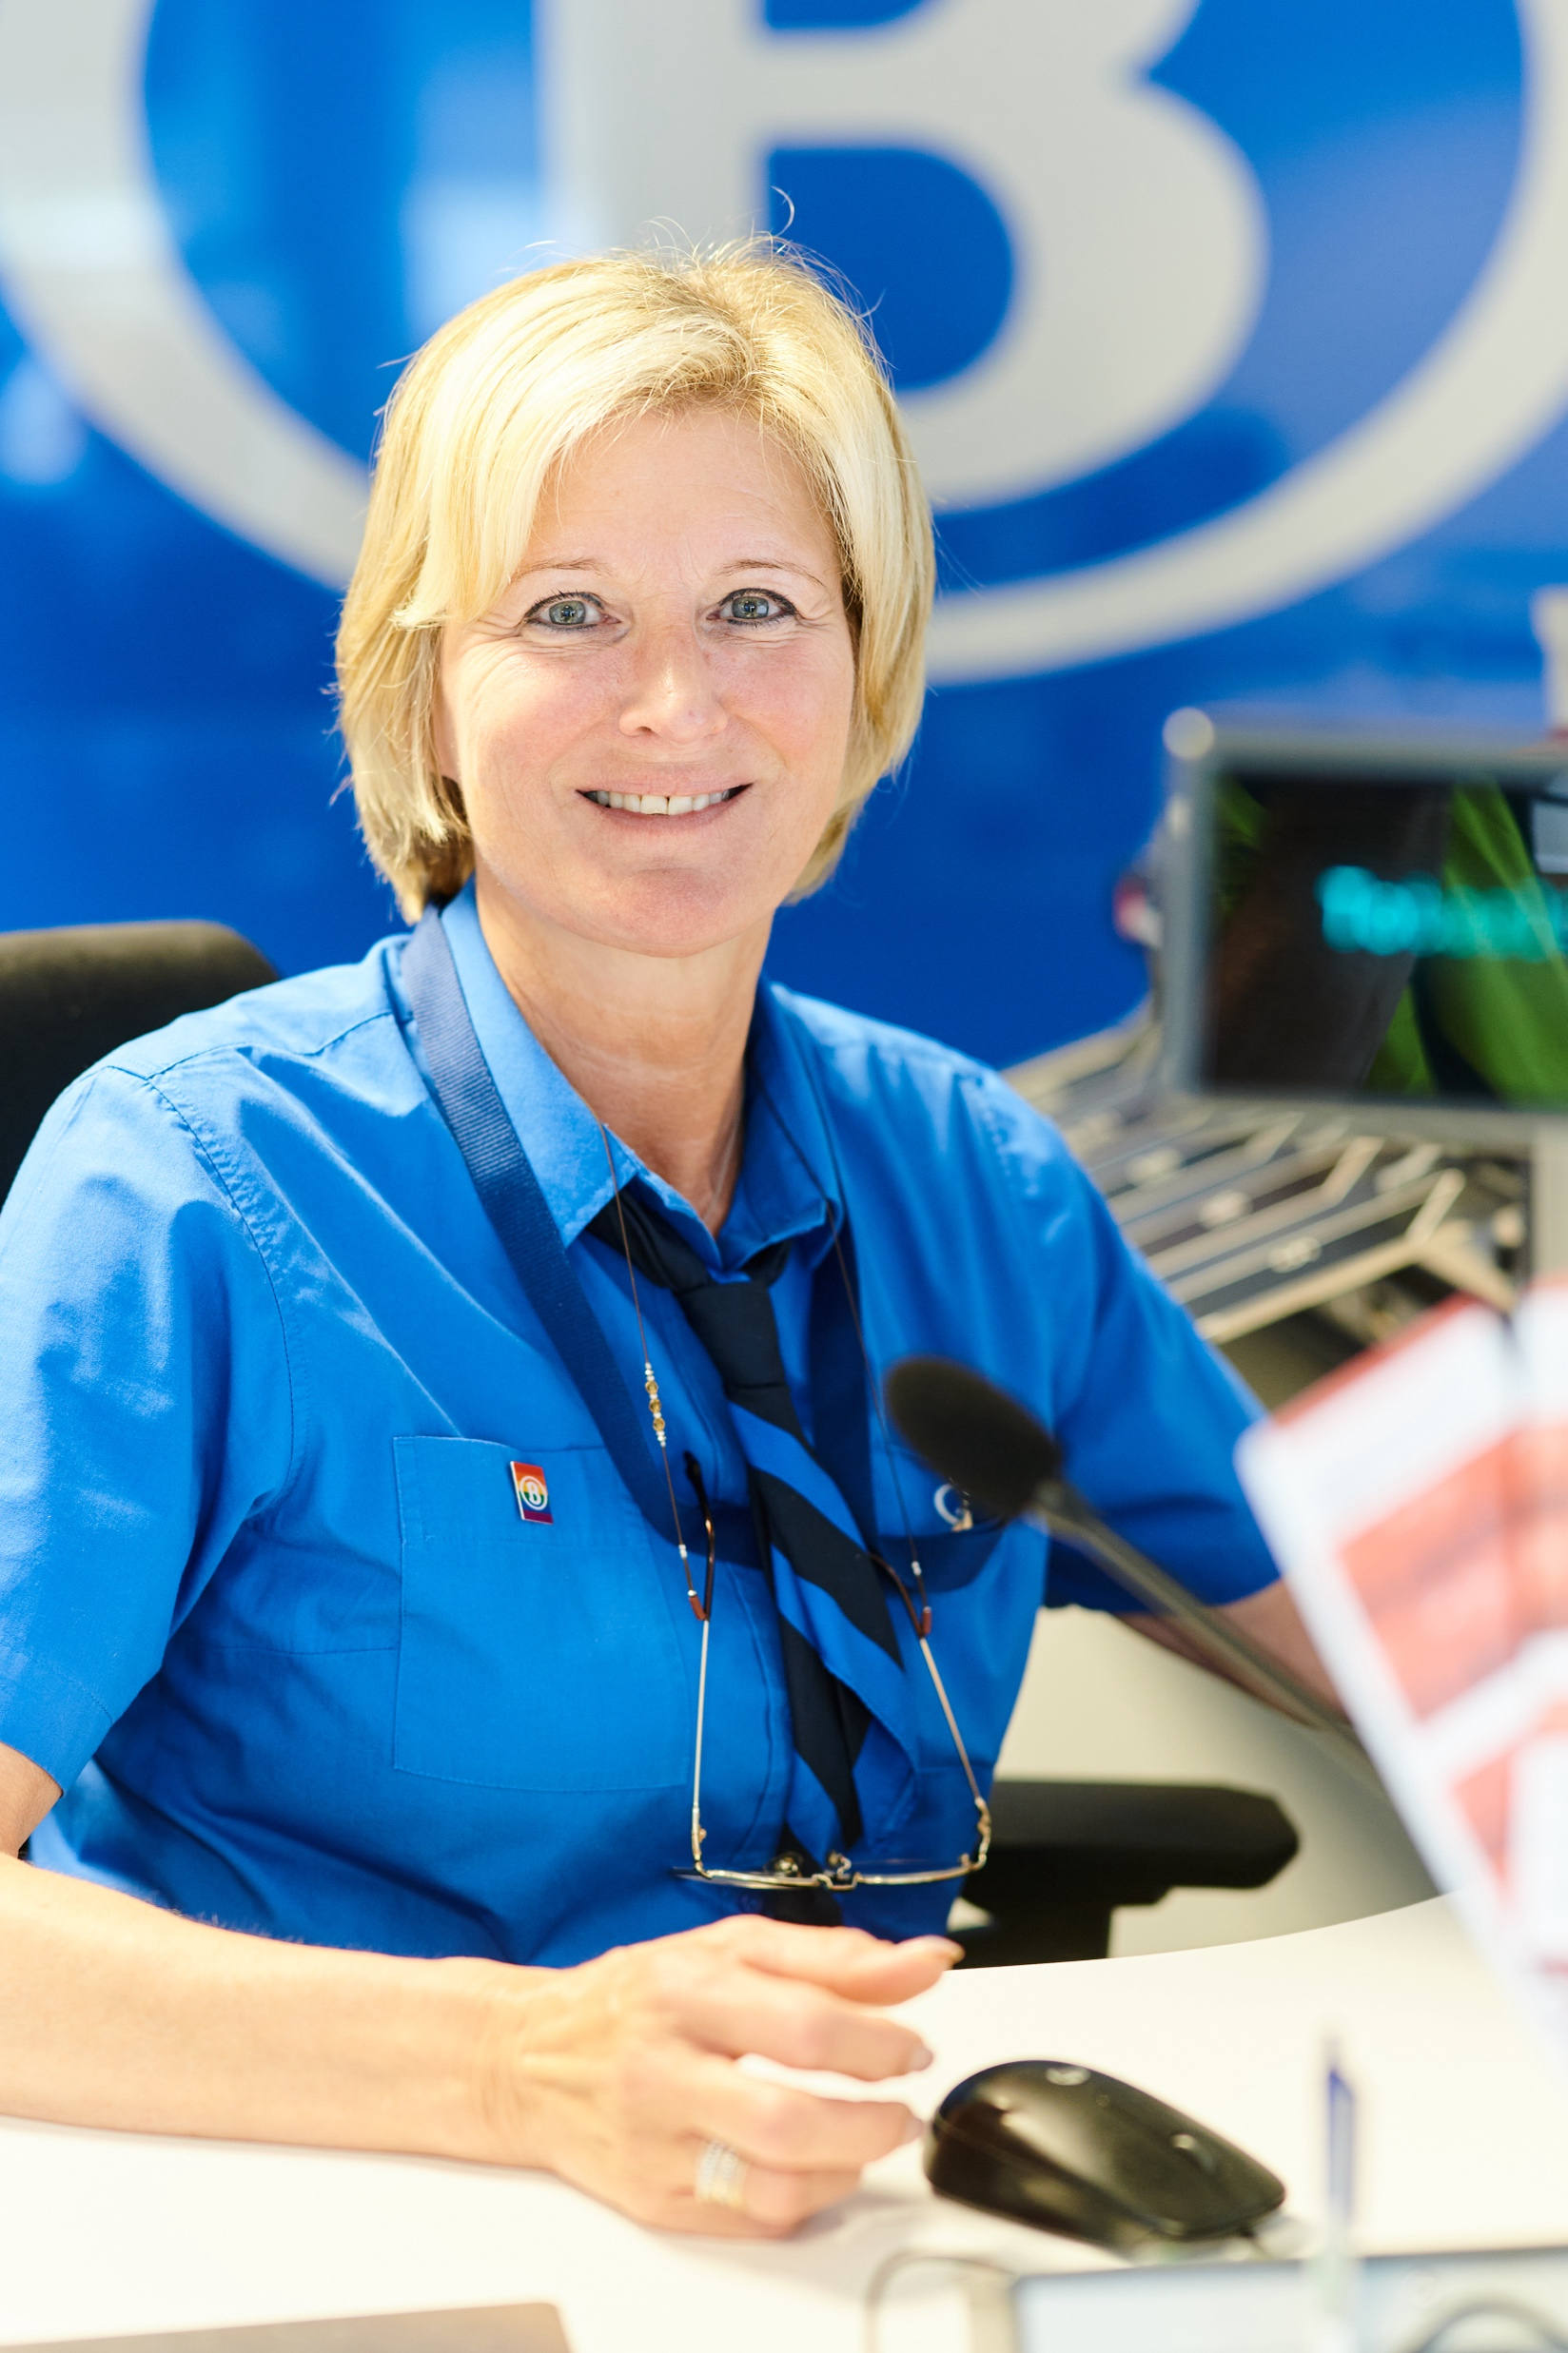
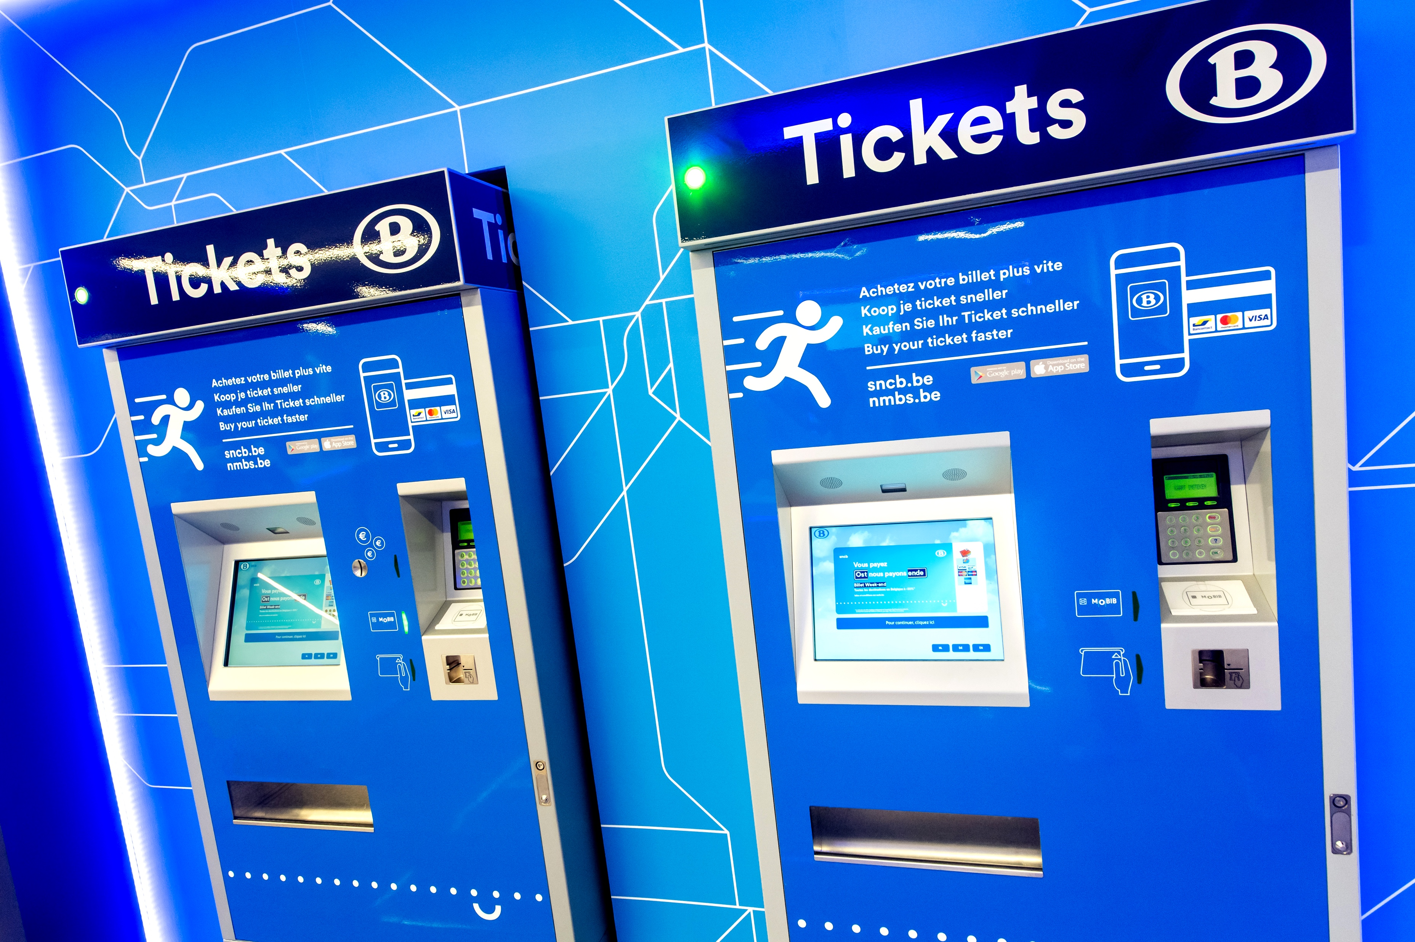
Ich finde meinen Weg mit den Piktogrammen.
Ich lerne, die Piktogramme zu erkennen, mit denen ich meinen Weg finde.
Weg, dem ich folgen muss
Schalter
Automaten

Slide 17
Ich kaufe meinen Fahrausweis

Slide 18

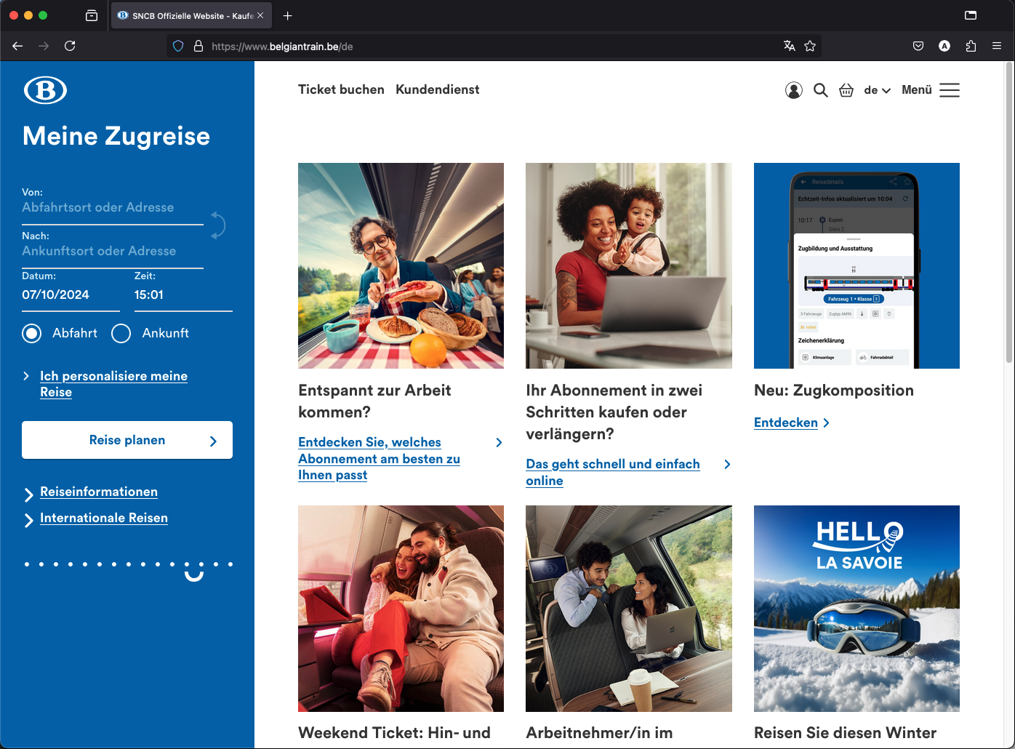
Mein Fahrausweis auf meinen Personalausweis.
Ich gehe auf die Website www.sncb.be
Ich kaufe meinen Fahrausweis mit meinem Betreuer.

Slide 19
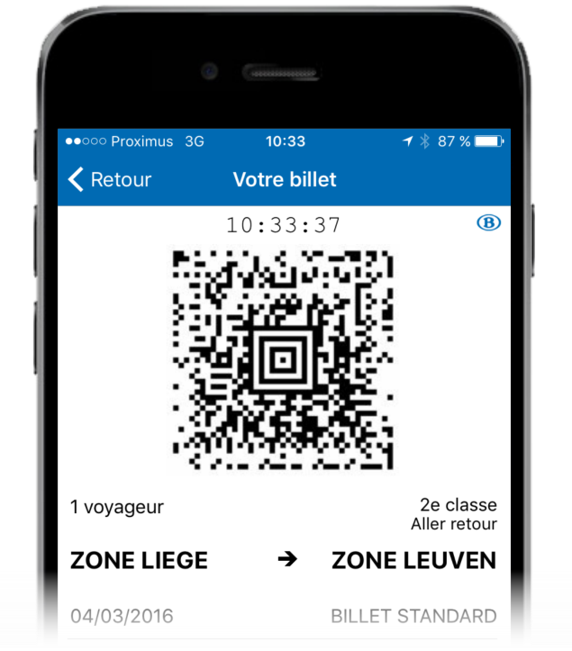
Mein Fahrausweis auf meinem Telefon.
Ich öffne die App der NMBS/SNCB.
Ich kaufe meinen Fahrausweis
mit meinem Betreuer.
Ich speichere meinen Fahrausweis in meinem Telefon.

Slide 20
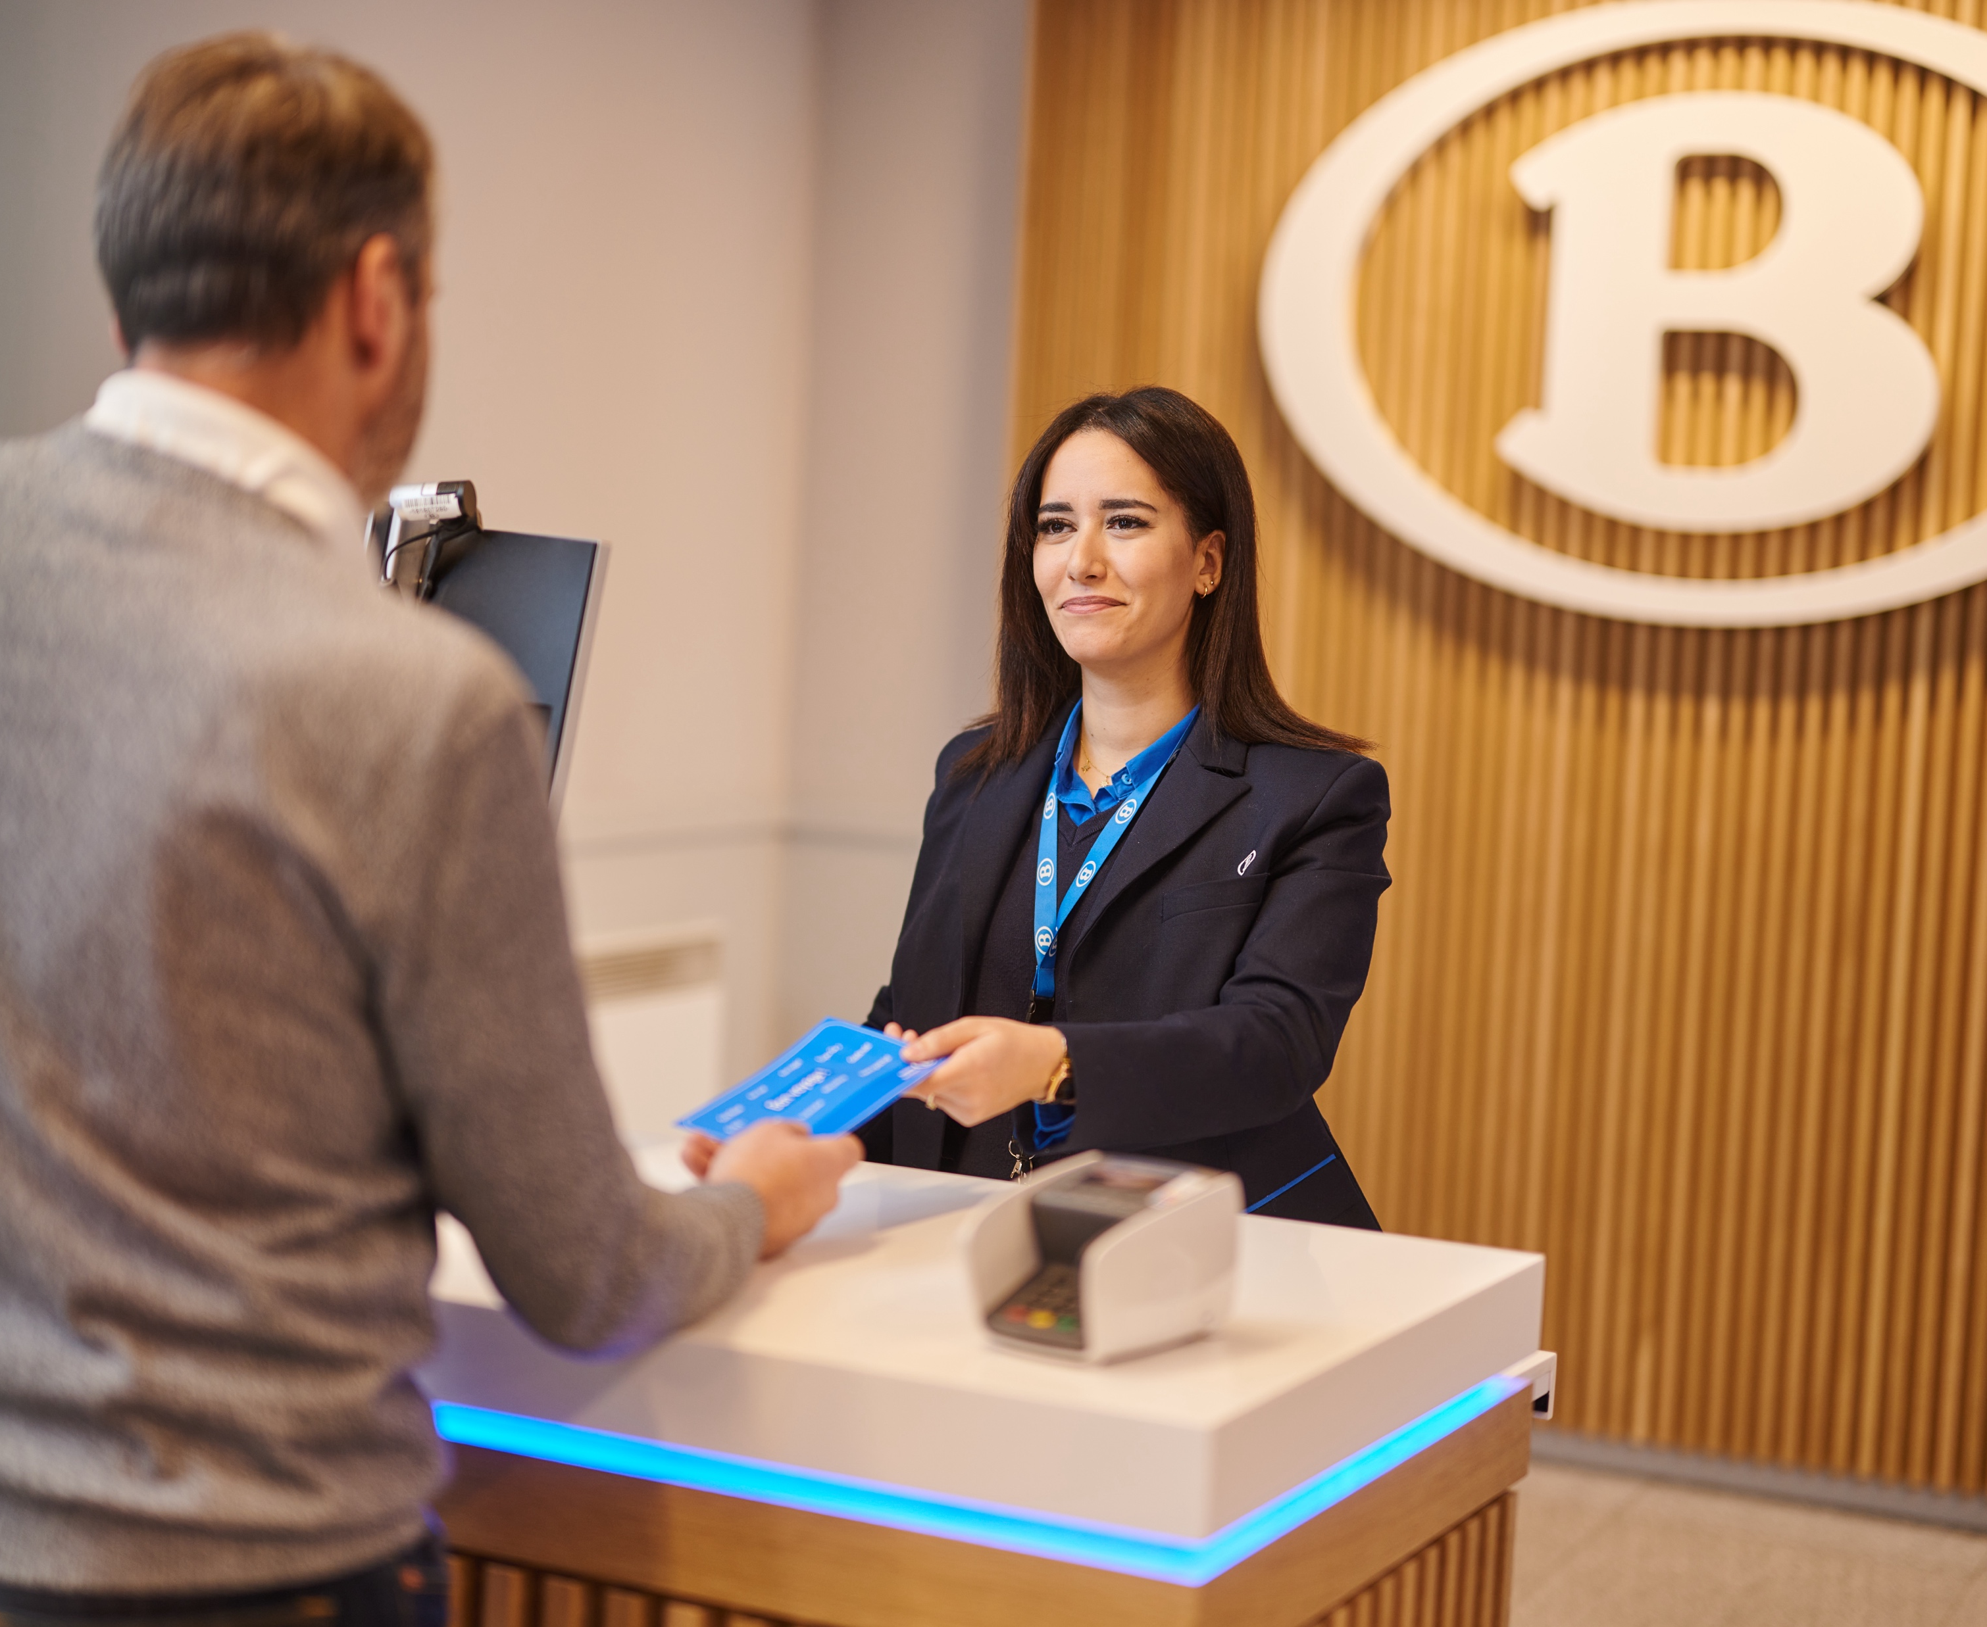
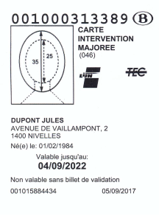
Mein Fahrausweis am Schalter.
Ich sage, wohin ich will.
Ich zeige meine Ermäßigungskarte,
falls ich eine habe.

Slide 21
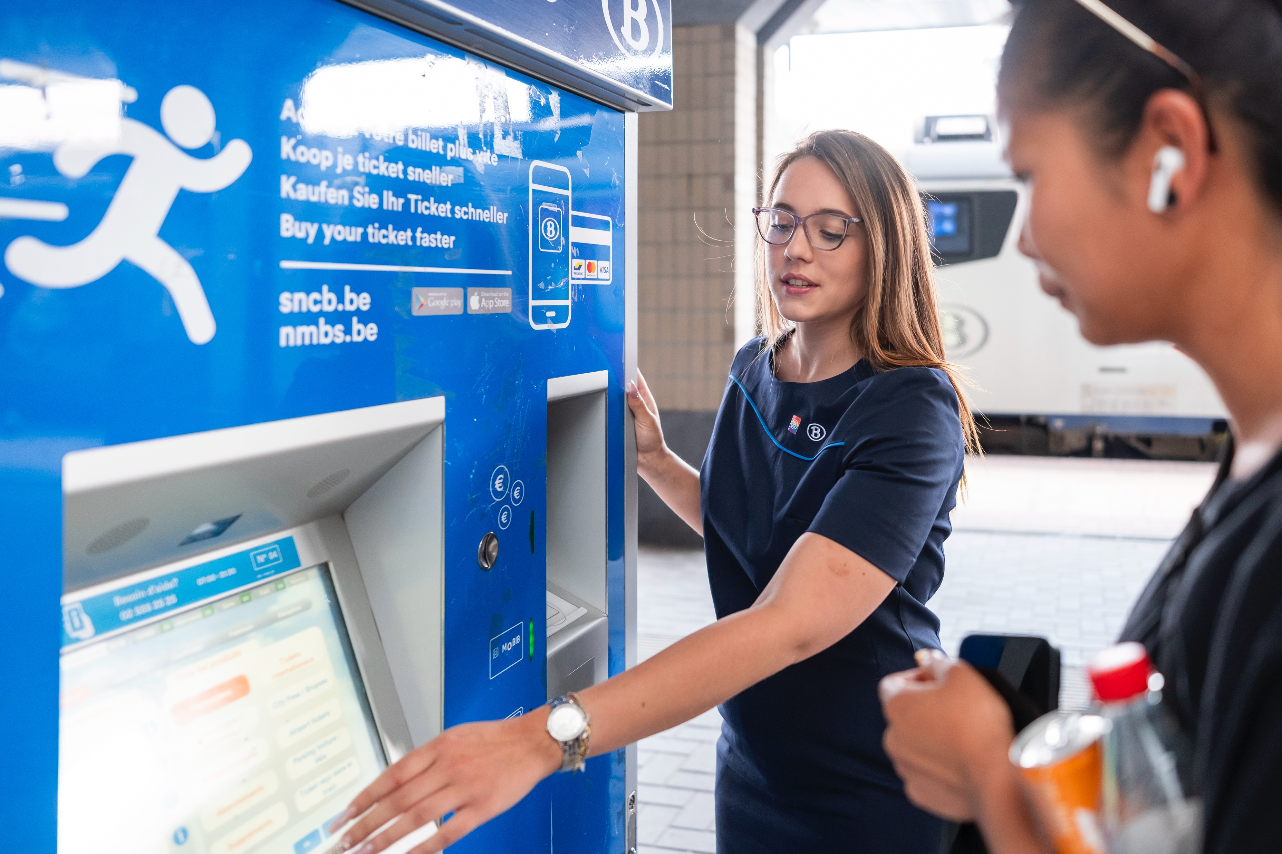
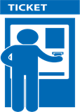
Mein Fahrausweis am Automaten.
Der Automat ist die Maschine, an der man Fahrausweise kauft.

Slide 22
Ich kann nicht lesen oder nur wenig.

Slide 23
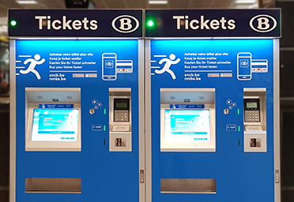
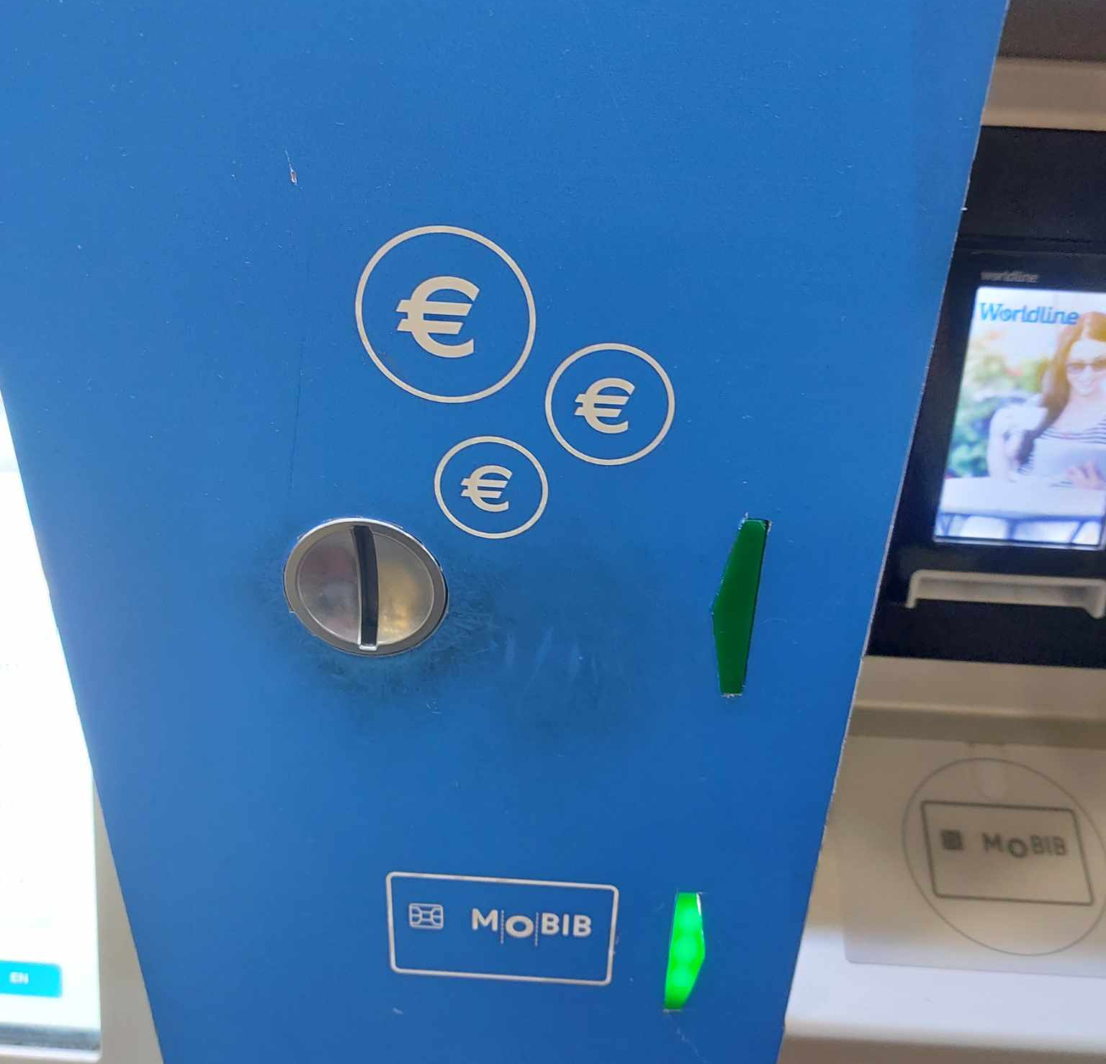
Wenn ich keine Bankkarte habe, gehe ich an einen Automaten, der auch Münzen annimmt.
Der Automat ist die Maschine, an der man Fahrausweise kauft.
Stelle, an der man Münzen einwirft.

Slide 24
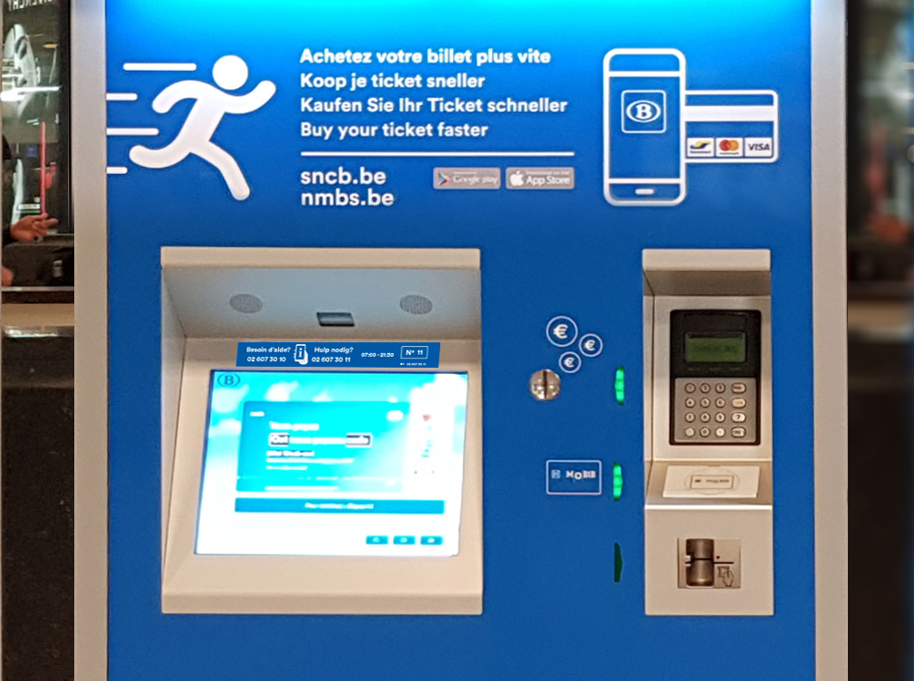
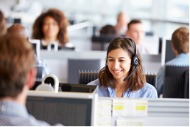
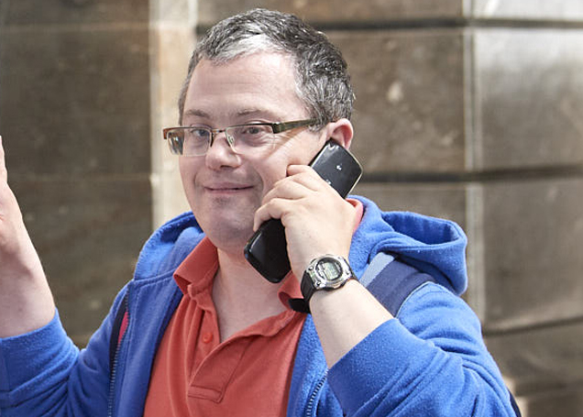
Ich rufe an, um mir beim Kaufen meines
Fahrausweises am Automaten helfen zu lassen.
Das Personal der NMBS/SNCB hilft mir am Telefon, meinen Fahrausweis zu kaufen.
02 607 30 10

Slide 25
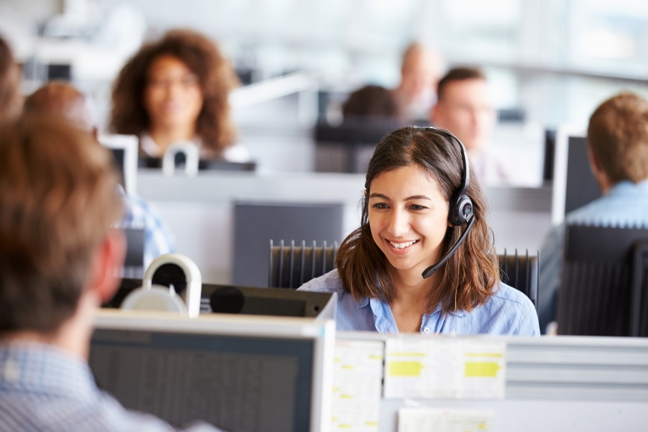
Ich rufe an, um mir beim Kaufen meines
Fahrausweises am Automaten helfen zu lassen.
Wenn ich Kopfhörer habe, benutze ich sie.
Dann höre ich besser.
Dann ist es leichter, das Geld einzuwerfen, wenn man mir sagt, dass ich bezahlen muss.

Slide 26



Was ich am Telefon sagen muss.
Ich sage den Bahnhof, an dem ich bin.
14
Ich sage die Nummer des Automaten,
an dem ich stehe.

Slide 27
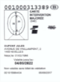
Was ich am Telefon sagen muss.
Ich sage den Bahnhof, zu dem ich will.
Ich sage, ob ich eine Ermäßigungskarte habe.

Slide 28
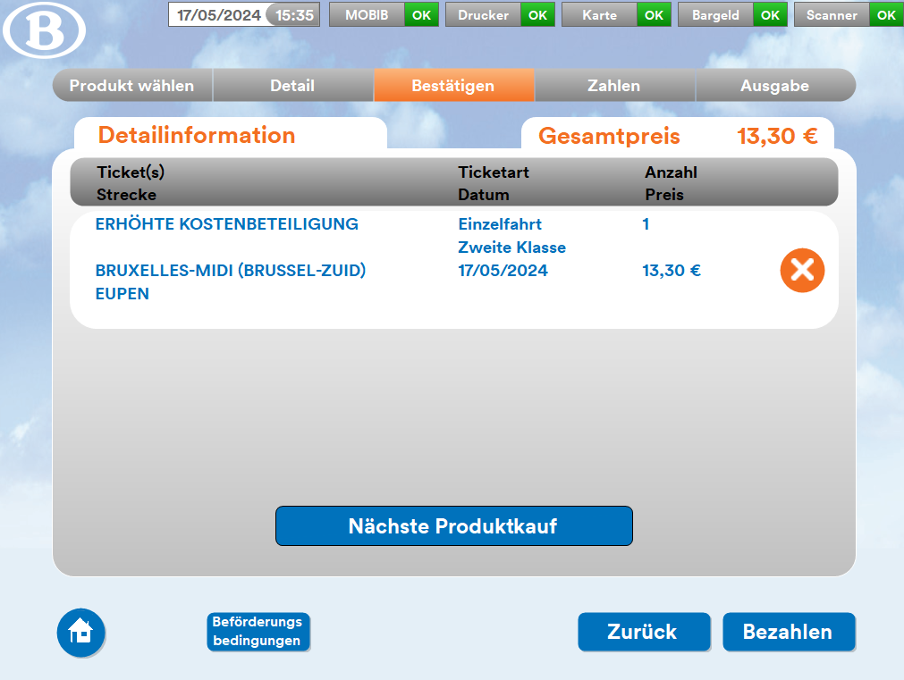

Die Person am Telefon hat meinen Fahrausweis ausgesucht.

Slide 29
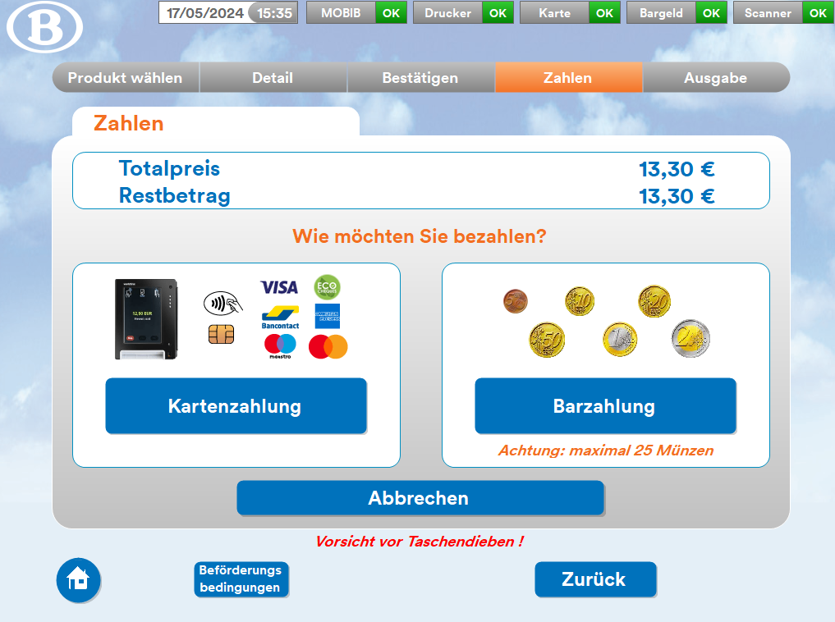

Ich sehe den Preis meines Fahrausweises auf dem Bildschirm.

Slide 30
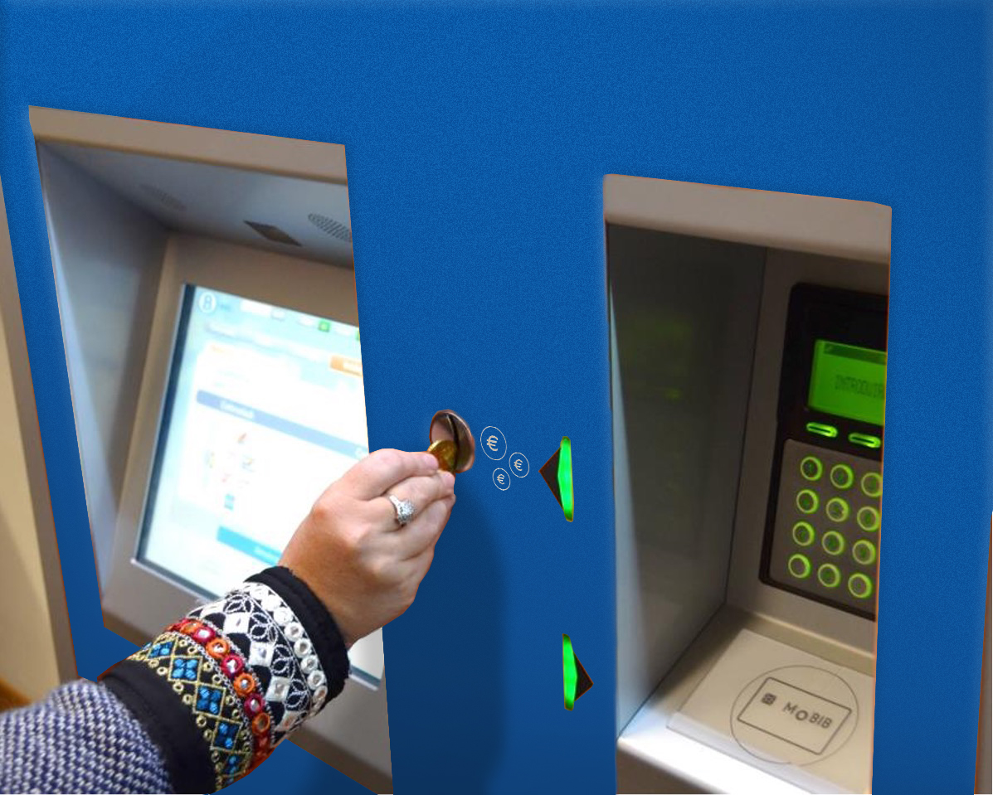
Ich bezahle meinen Fahrausweis am Automaten.

Slide 31
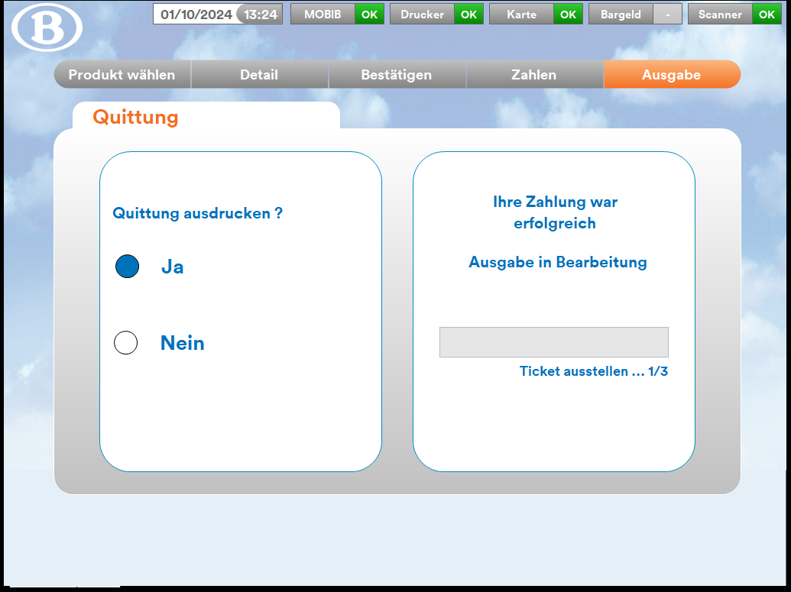
Zahlung hat geklappt!
Eine Quittung wird zusätzlich zu meinem Fahrausweis gedruckt.

Slide 32
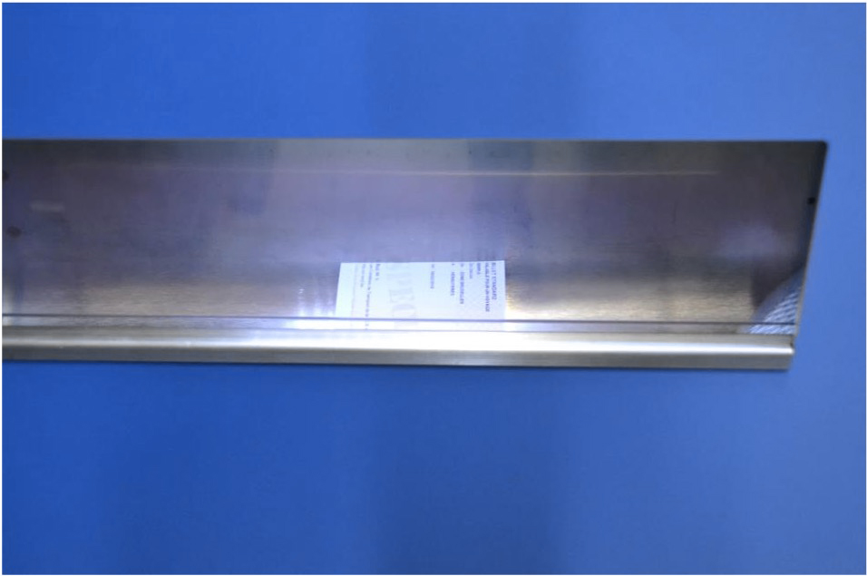
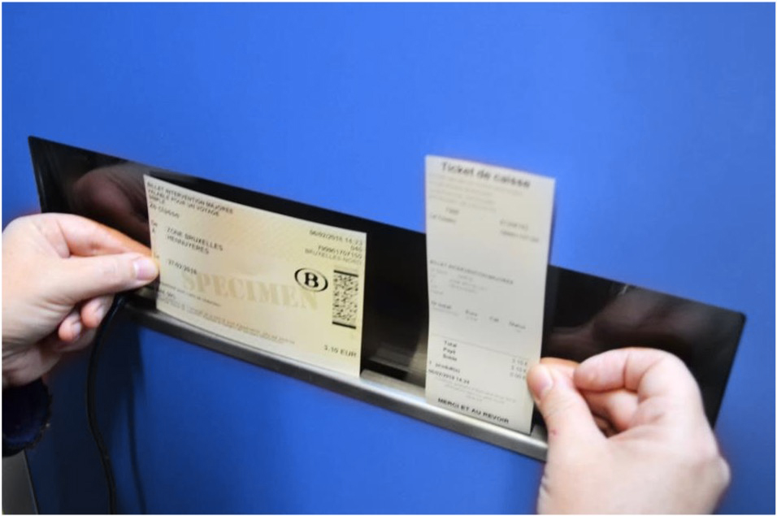
Ich nehme meinen Fahrausweis und meine Quittung aus dem Automaten.
Fahrausweis
Quittung

Slide 33
Ich kann lesen und schreiben.

Slide 34
Wenn ich keine Bankkarte habe, gehe ich an einen Automaten, der auch Münzen annimmt.
Der Automat ist die Maschine, an der man Fahrausweise kauft.

Slide 35
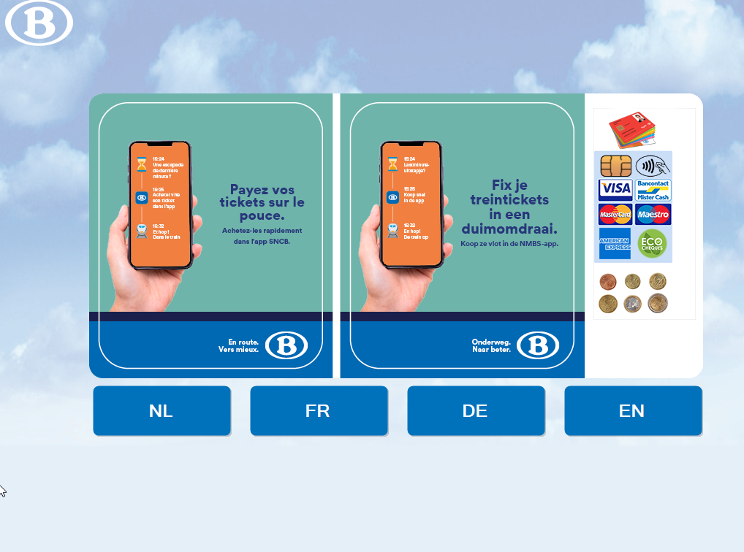
Ich wähle Deutsch, in dem ich auf DE drücke.

Slide 36
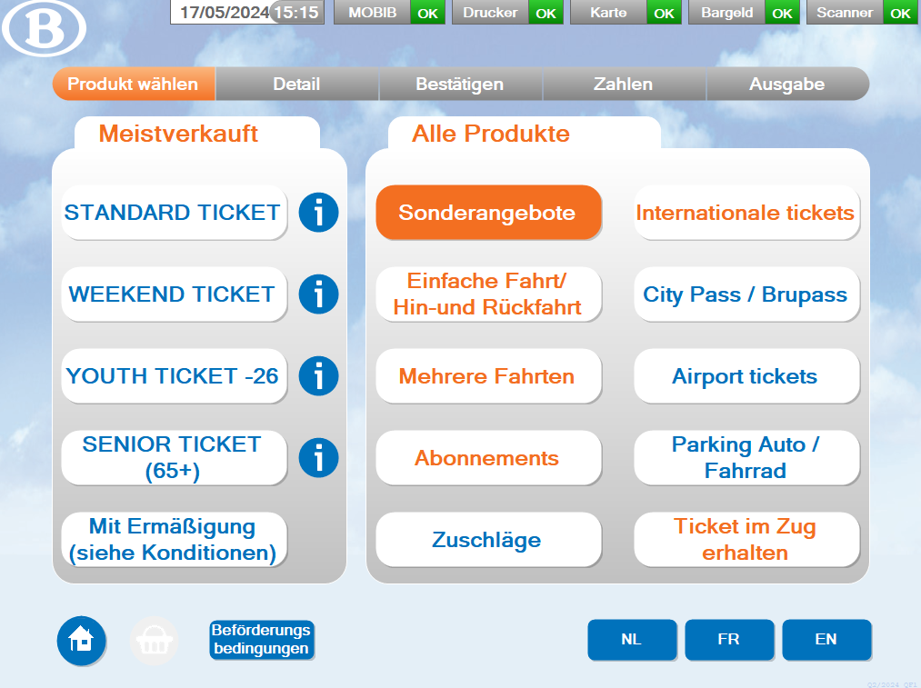
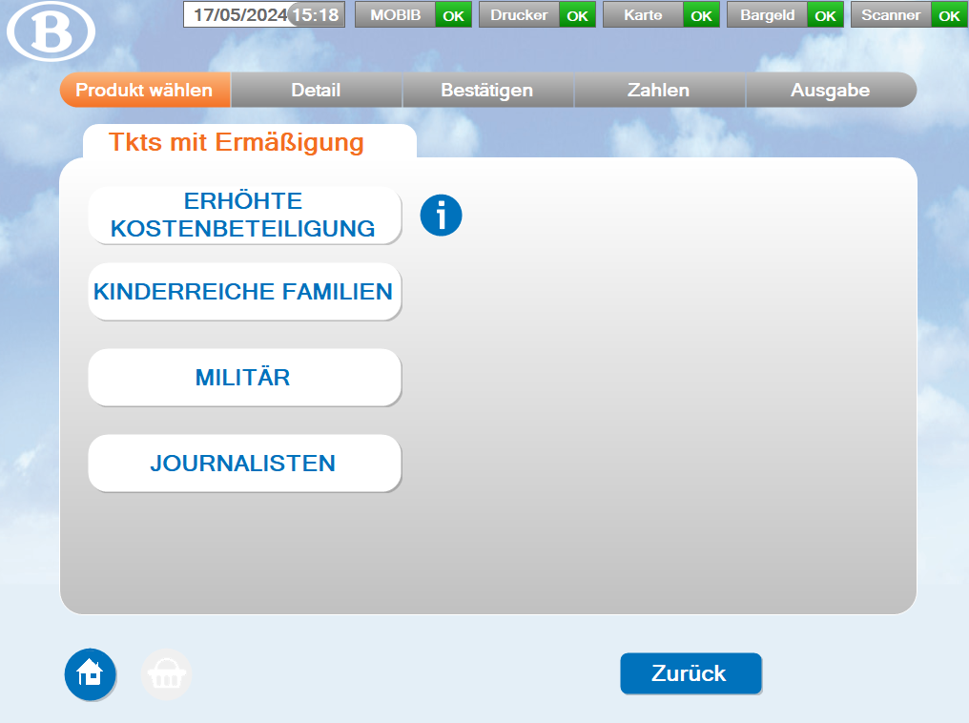
Wenn ich einen Ermäßigungsausweis
„Mit Ermäßigung“ habe, drücke ich auf
“Erhöhte Kostenerstattung".

Slide 37
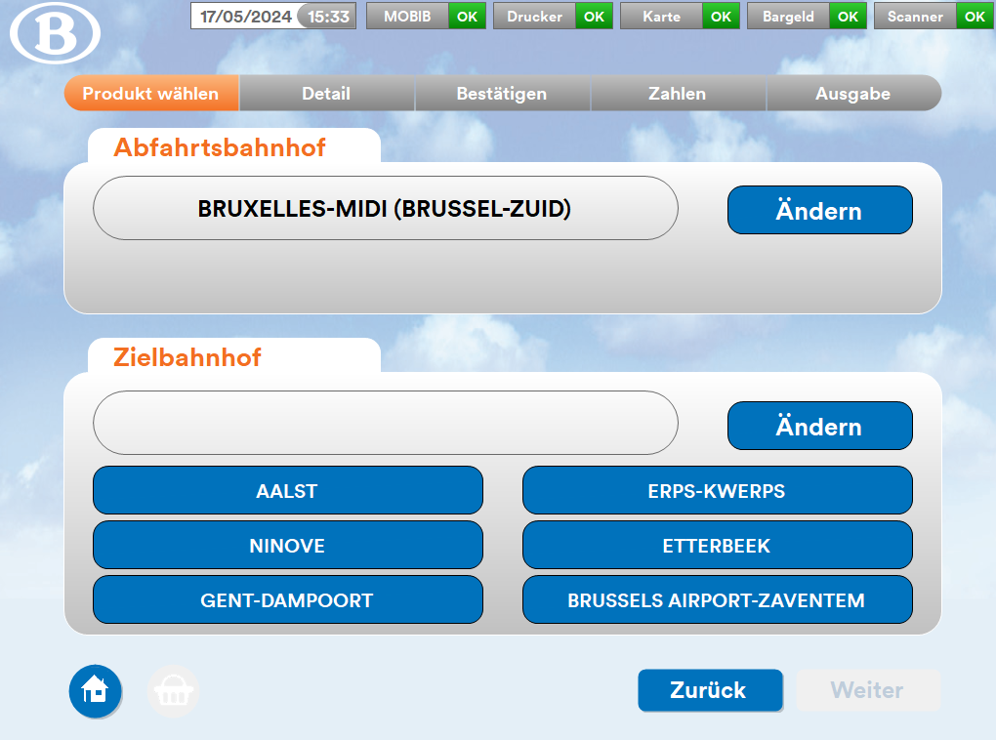
Ich drücke auf meinen bereits gewählten Abfahrtbahnhof.

Slide 38
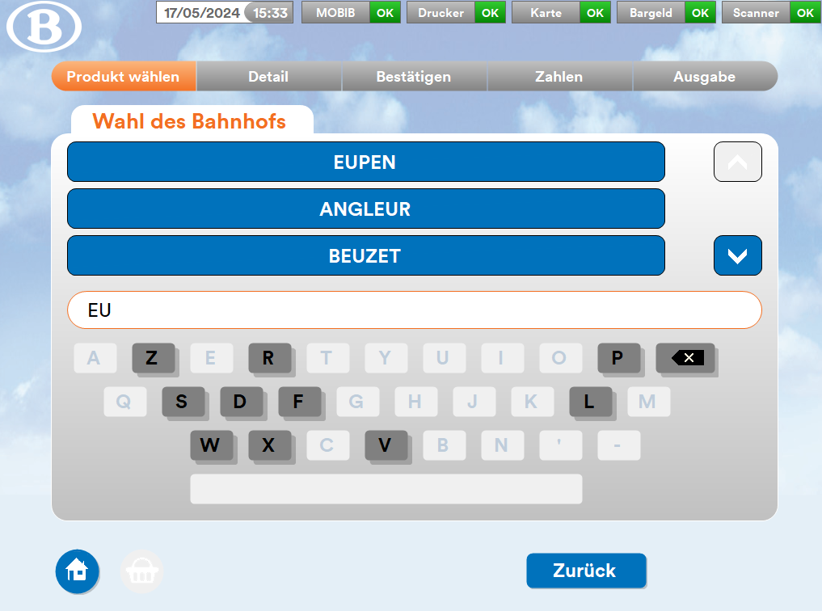
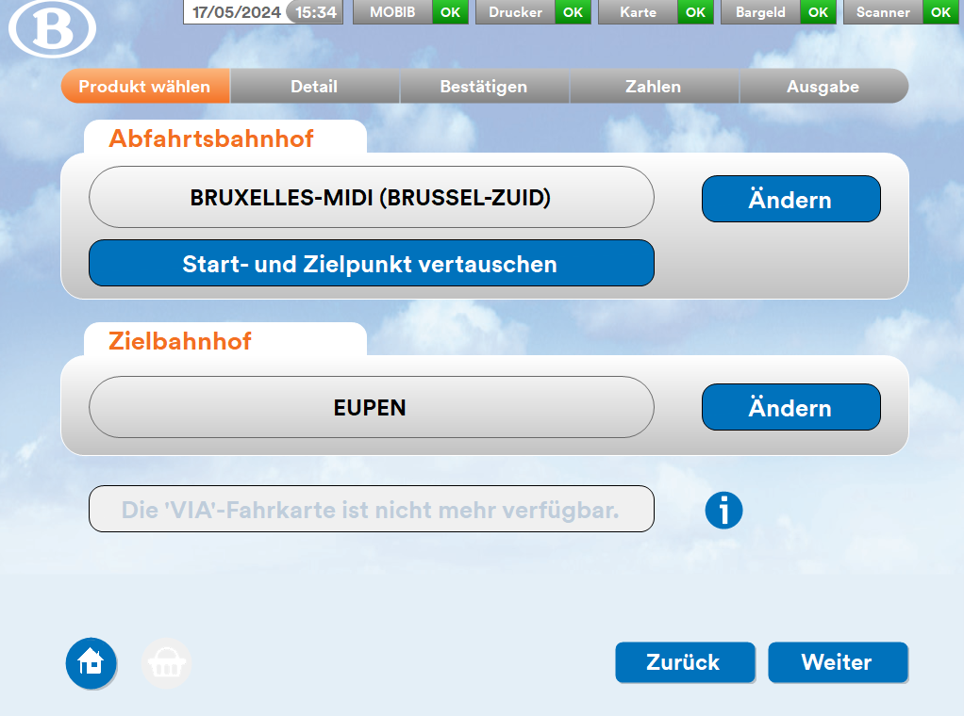

Ich schreibe den Namen meines Zielbahnhofs und drücke auf 'Weiter'.

Slide 39
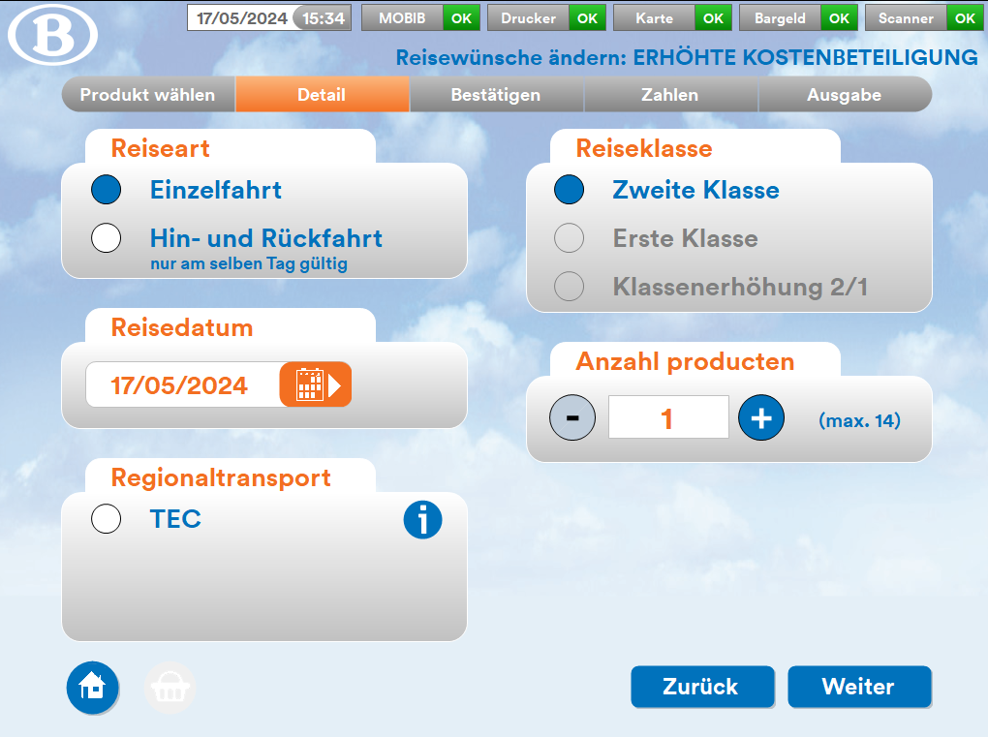
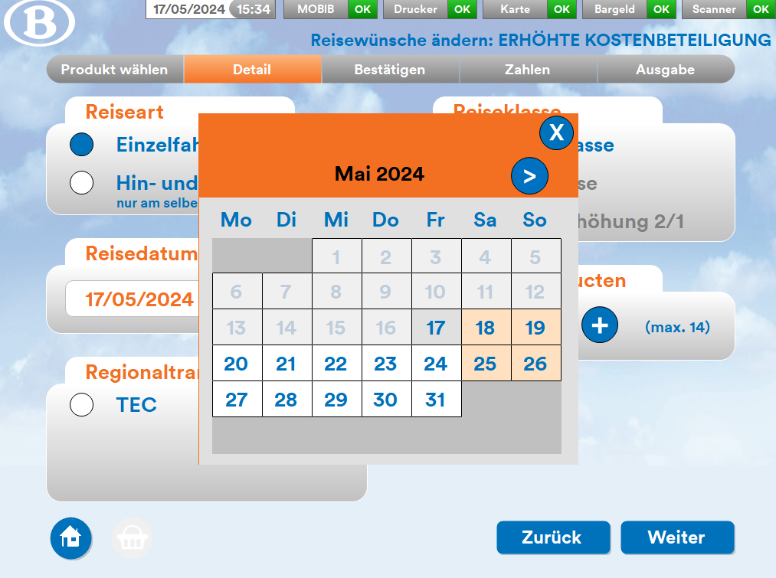

Ich wähle
eine Einzelfahrt oder eine Hin- und Rückfahrt;
das Datum;
die Anzahl der Reisenden;
die Klasse meiner Reise.

Slide 40
Ich drücke auf „Weiter“, dann drücke ich auf „Bezahlen“.

Slide 41
Ich sehe den Preis meines Fahrausweises auf dem Bildschirm.

Slide 42
Ich bezahle meinen Fahrausweis am Automaten.

Slide 43
Zahlung hat geklappt!
Eine Quittung wird zusätzlich zu meinem Fahrausweis gedruckt.

Slide 44
Ich nehme meinen Fahrausweis und meine Quittung aus dem Automaten.
Fahrausweis
Quittung

Slide 45
Ich gehe auf den Bahnsteig.

Slide 46
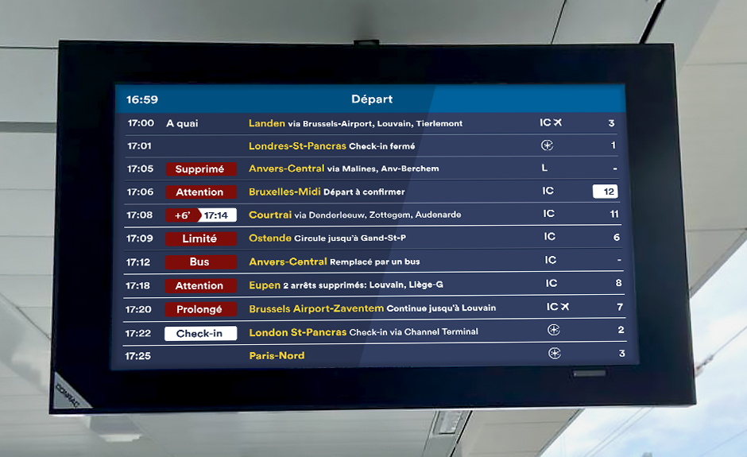
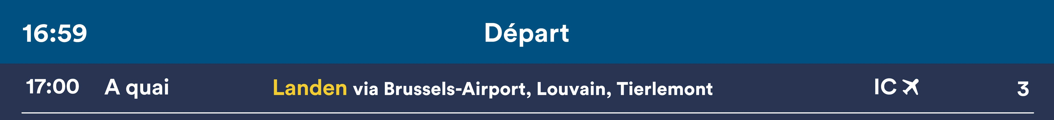
Ich sehe mir den Anzeigebildschirm mit den Zügen an.
Zum Beispiel:
Richtung des Zuges
Bahnsteignummer

Slide 47
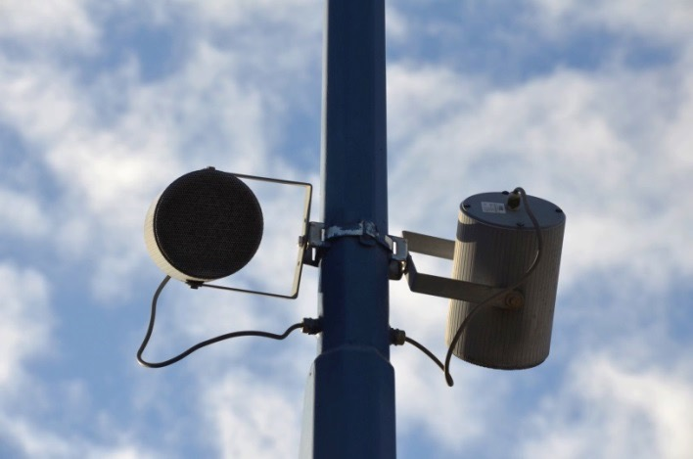

Ich achte auf die Lautsprecheransage.
Der Zug nach Brüssel-Midi fährt an Gleis 21 ein.

Slide 48
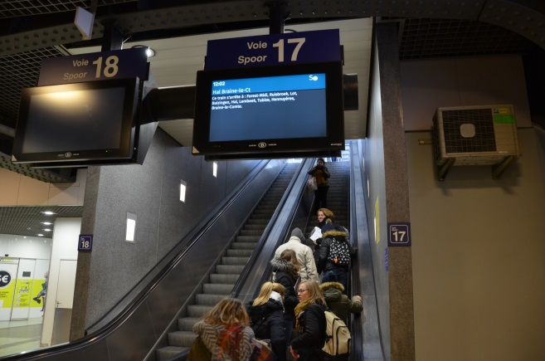
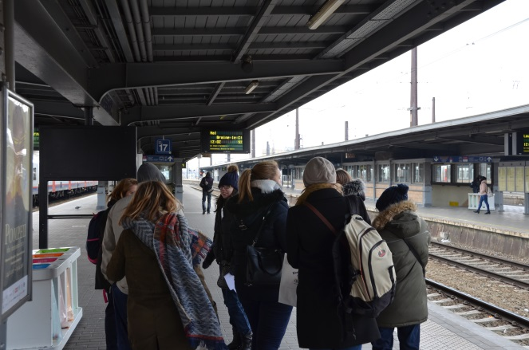
Ich gehe auf den Bahnsteig.
Ich gehe auf den Bahnsteig, bevor der Zug ankommt.

Slide 49
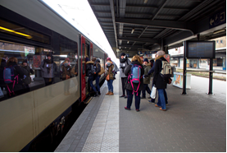
Mein Zug ist am Bahnsteig.
Ich kann in den Zug einsteigen.

Slide 50


Wenn der Zug gehalten hat, drücke ich auf den Knopf zum Öffnen der Türen und steige in den Zug ein.

Slide 51
Eine Änderung der Uhrzeit wird in rot angezeigt.
Mein Zug kommt 6 Minuten später.
17:08
17:14

Slide 52
Eine Änderung des Zuges wird in rot angezeigt.
Mein Zug fällt aus.
Ich höre auf die Ansage, welchen Zug ich stattdessen nehmen kann.

Slide 53
Eine Änderung des Bahnsteigs wird auf weißem Hintergrund angezeigt.
Der Bahnsteig, an dem mein Zug ankommt, hat sich geändert.
Ich achte auf die Ansage, an welchem Bahnsteig mein Zug ankommt.
Änderung des Bahnsteigs.

Slide 54
Ich steige in den Zug

Slide 55




Ich steige in den Zug
Ich schaue auf die Zahl auf dem Wagen.
Ich steige in die 2. Klasse, wenn ich einen Fahrausweis für die 2. Klasse habe.
Ich steige in die 1. Klasse, wenn ich einen Fahrausweis für die 1. Klasse habe.
erste Klasse
zweite Klasse

Slide 56
Ich bin im Zug und achte auf die Haltestellen.

Slide 57



Ich achte auf die Haltestellen und höre die Ansagen.
Ich schaue auf den
Anzeigebildschirm.
Ich sehe mir die Strecke
in der App
auf meinem Telefon
oder in meinem Tutorial an.
Ich sehe mir die Haltestellen
in meinem Tutorial an.
Das wird auf der
nächsten Seite erklärt.

Slide 58
Wie achte ich auf die Haltestellen auf meiner Strecke, wenn ich nicht richtig lesen kann?
Beim Lernen, wie man reist,
kann ich eine einfache Methode benutzen,
um auf die Haltestellen zu achten und
zu erkennen, wo ich aussteigen muss.
Auf der nächsten Seite trage ich die Anzahl der Kugeln
ein, die der Anzahl der Haltestellen entspricht.
Jeder Haltestelle ist eine Kugel.
So kann ich sie während meiner Reise verfolgen.
Wenn ich ein bisschen lesen kann,
kann ich mir auch die Namen der Haltestellen
aufschreiben.
Wenn ich umsteigen muss,
mache ich das gleiche für die Anschlussstrecke.

Slide 59

Die Haltestellen auf meiner
HINFAHRT
1 2 3 4 5 6
Zielbahnhof:
Abfahrtbahnhof:
Die Anzahl der grauen Kugeln entspricht der Anzahl der Haltestellen.

Slide 60

Die Haltestellen auf meiner RÜCKFAHRT
1 2 3 4 5 6
Abfahrtbahnhof:
Zielbahnhof :
Die Anzahl der grauen Kugeln entspricht der Anzahl der Haltestellen.

Slide 61
Die Haltestellen auf meiner Strecke, wenn ich umsteigen muss
Abfahrtbahnhof:
1 2 3
Umstiegsbahnhof:
Uhrzeit:
Bahnsteig:
Richtung:
1 2 3
Zielbahnhof:

Slide 62

Ich komme am Zielbahnhof an und steige aus

Slide 63
Ich bin am Ziel angekommen.
Ich gebe den Namen
meines Zielbahnhofs an.
Hier füge ich das Foto meines Zielbahnhof ein,
dazu sehe ich in der nach oder füge das Foto ein, das ich selbst gemacht habe.

Slide 64


Wenn der Zug gehalten hat, drücke ich auf den
Knopf zum Öffnen der Türen und steige aus dem Zug aus.

Slide 65

Ich verlasse den Bahnhof.

Slide 66


Ich gehe aus dem Bahnhof und folge dabei den Pfeilen.
Ausgang

Slide 67
Ich bin gut angekommen!
☺

Slide 68
Eine Karte, um um Hilfe zu bitten

Slide 69
Wenn es mir schwer fällt, um Hilfe zu bitten,
benutze ich meine Karte.
Das Personal der NMBS/SNCB kennt diese Karte.
Ich kann sie im gewünschten Format ausdrucken.
So ist es leichter, um Hilfe zu bitten.
Wenn ich diese Karte zeige, wird mir geholfen.

Slide 70

Hinfahrt
Können Sie mir helfen?
Betreuer
Vorname
Telefon
Ich fahre nach: ………………………
(Zielbahnhof)
Uhrzeit:………….………….……
(Abfahrtszeit)
Bahnsteig: …………………..……….
(vorgesehener Bahnsteig)
Richtung: …………………...….
(Richtung des Zuges)
Dies ist eine Unterstützung, um Hilfe in Anspruch zu nehmen. Dies ist weder ein gültiger Fahrausweis, noch eine Ermäßigungskarte.

Slide 71
Rückfahrt
Können Sie mir helfen?
Betreuer
Vorname
Telefon
Ich fahre nach: ………………………..
(Zielbahnhof)
Uhrzeit: …………………….......
(Abfahrtszeit)
Bahnsteig: ………………..……….…
(vorgesehener Bahnsteig)
Richtung:………………………..
(Richtung des Zuges)
Dies ist eine Unterstützung, um Hilfe in Anspruch zu nehmen. Dies ist weder ein gültiger Fahrausweis, noch eine Ermäßigungskarte.

Slide 72
Bei unvorhergesehenen Umständen, Schwierigkeiten oder Unsicherheiten
hilft mir die NMBS/SNCB.

Slide 73

Im Bahnhof
Das Personal im Bahnhof kann mich informieren und mich führen.

Slide 74


Auf dem Bahnsteig
Wenn ich eine Information nicht richtig verstanden habe,
frage ich den Zugbegleiter.
Ich benutze meine Hilfekarte.

Slide 75

An Bord des Zuges
Der Zugbegleiter kann mich informieren,
wenn ich nicht weiß, an welcher Haltestelle
ich aussteigen muss.
Wenn ich den falschen Zug genommen habe,
sagt er mir, was ich tun muss.
Er gibt mir ein Formular,
das ich behalte, um in den richtigen Zug
einzusteigen.

Slide 76


Überall während meiner Reise zu meiner Sicherheit
Die Teams von Securail
und von der Polizei
sind für meine Sicherheit da.
Wenn ich glaube, in Gefahr zu sein,
helfen sie mir.

Slide 77



Per Telefon
Wenn niemand im Bahnhof
mir helfen kann.
Rufe ich die NMBS/SNCB-Hilfenummer an.
Dort hilft man mir telefonisch.
Ich habe mich verirrt,
ich weiß nicht, was ich tun soll.
02 607 30 10
Ich habe Schwierigkeiten,
einen Fahrausweis
am Automaten zu kaufen.

Slide 78
Gute Reise

